Slide 1
آرايه ها و ساختارها
سید مهدی وحیدی پور
با تشکر از دکتر جواد سلیمی
دانشگاه کاشان- دانشکده مهندسی برق و کامپیوتر

Slide 2
آرايه ها
آرايه ها به عنوان يک نوع داده مجرد
ساختارها و يونيون ها
نوع داده اي مجرد چند جمله اي
نوع داده اي مجرد ماتريس اسپارس
رشته ها
بازنمايي ارايه هاي چند بعدي

Slide 3
نوع داده اي مجرد
نوع داده مجرد يا انتزاعي
نوع داده مجرد يا انتزاعي (ADT) نوع داده اي است که در ان مشخصات داده‌ها و اعمال بر روي آنها از بازنمايي و پياده سازي داده جدا مي شود
Abstracted Data Type

Slide 4
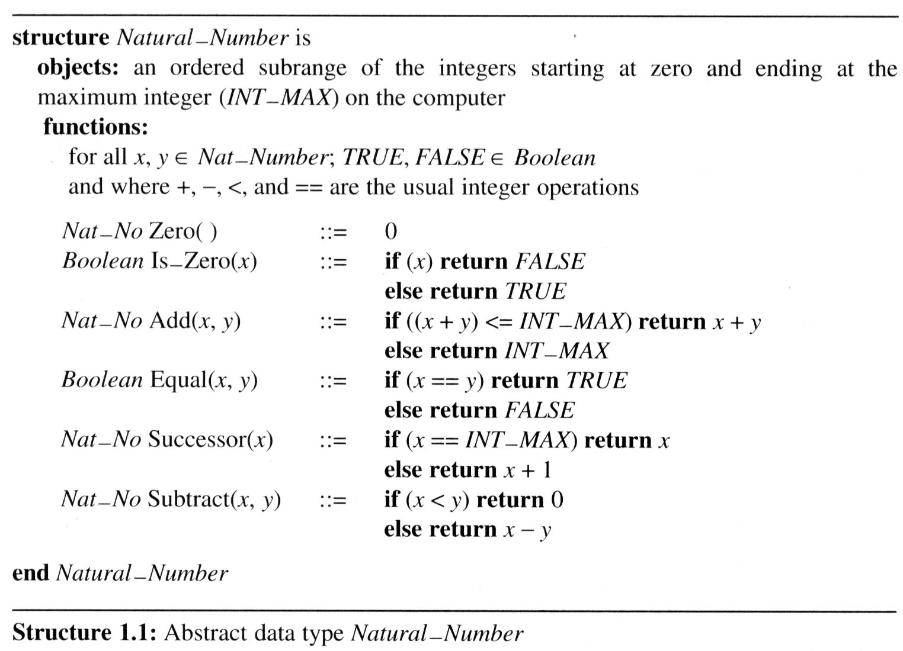
نوع داده اي مجرد عدد طبيعي

Slide 5
آرايه ، ساختار و يونيون
آرايه
مجموعه اي از عناصر از يک نوع داده مي باشد
ساختار
مجموعه اي از عناصر است که لزومي ندارد داده هاي آن يکسان باشد
يونيون
اعلان يونيون مشابه تعريف و اعلان يک ساختار است با اين تفاوت که فيلدهاي يک يونيون بايد در حافظه با هم مشترک باشند

Slide 6
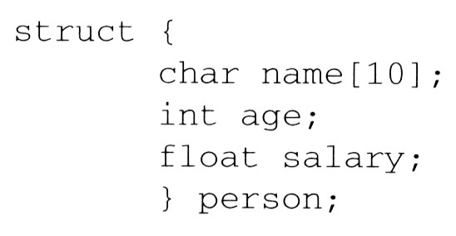
ساختارها
ما مي توانيم ساختارهاي داده خود را به کمک typedef ايجاد کنيم
حال مي توان از اين نوع داده اي استفاده کرد
human_being ali, hasan;

Slide 7
يونيون
فقط يک فيلد يونيون در هر زمان فعال مي گردد.
enum kind {stu,emp};
typedef struct person {
kind flag;
union {
int empno;
long int stuno;
} no;
};
person ali,hasan;
ali.flag= stu;
Ali.no.stuno=13245346753;
hasan.flag=emp;
hasan.no.empno=14353;

Slide 8
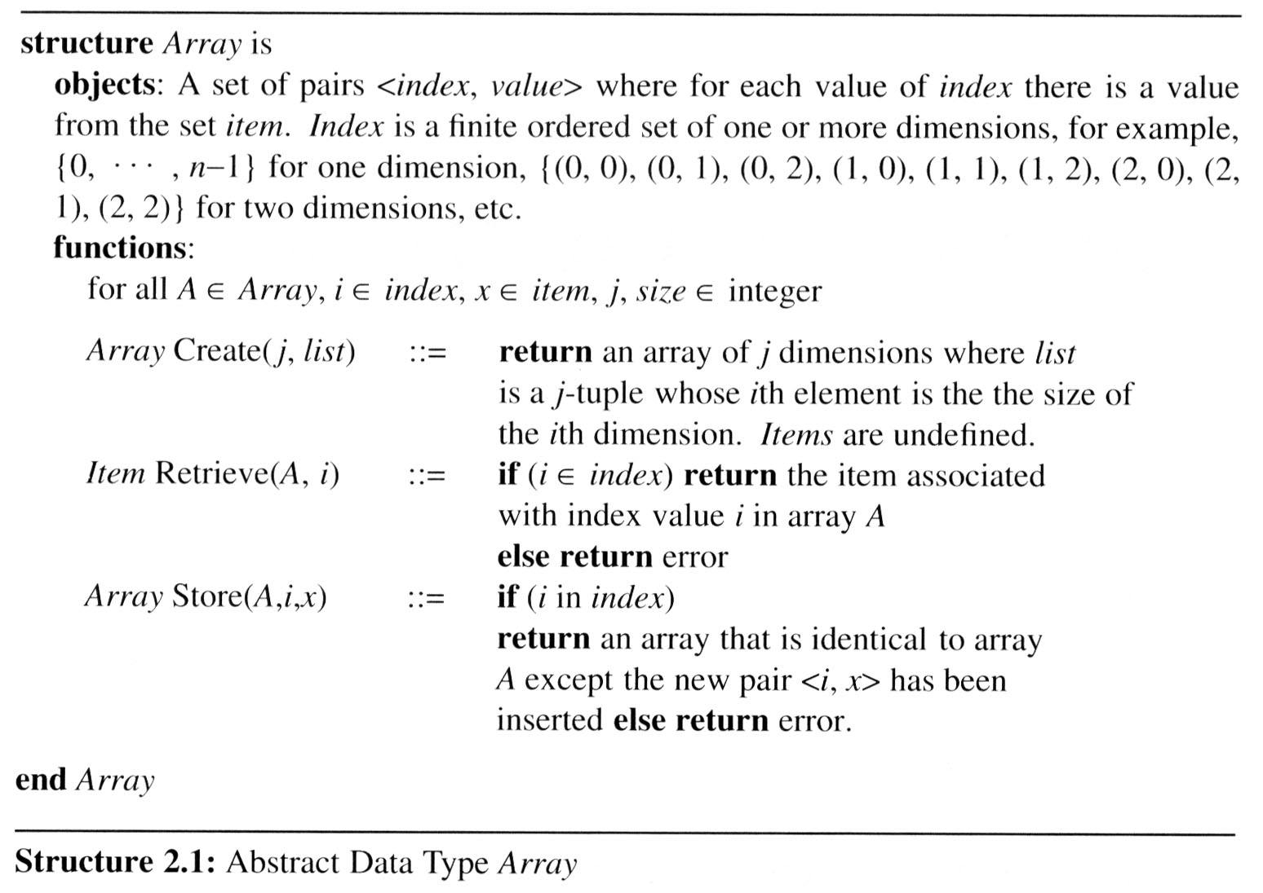
آرايه به عنوان يک نوع داده مجرد
آرايه مجموعه اي از زوج ها ، شامل انديس و مقدار است

Slide 9
ليست ها
ليست هاي مرتب شده يا خطي به صورت
Ordered (linear) list: (item1, item2, item3, …, itemn)
مثال
(Sunday, Monday, Tuesday, Wednesday, Thursday, Friday, Saturday)
(Ace, 2, 3, 4, 5, 6, 7, 8, 9, 10, Jack, Queen, King)
(1941, 1942, 1943, 1944, 1945)
(a1, a2, a3, …, an-1, an)

Slide 10
ليست ها
اعمال
پيدا کردن طول يک ليست
خواندن اقلام داده يک ليست از چپ به راست يا بر عکس
بازيابي i امين عنصر از يک ليست
تعويض يک قلم اطلاعاتي در i امين موقعيت يک ليست
درج يک قلم داده جديد در i امين موقعيت يک ليست
حذف يک قلم اطلاعاتي از i امين موقعيت يک ليست
پياده سازي
نگاشت ترتيبي sequential mapping (1)~(4)
نگاشت غير ترتيبي non-sequential mapping (5)~(6)
نمايش يک ليست مرتب شده به صورت يک آرايه
Notes:
نگاشت ترتیبی عنصر ai لیست در اندیس iام آرایه

Slide 11
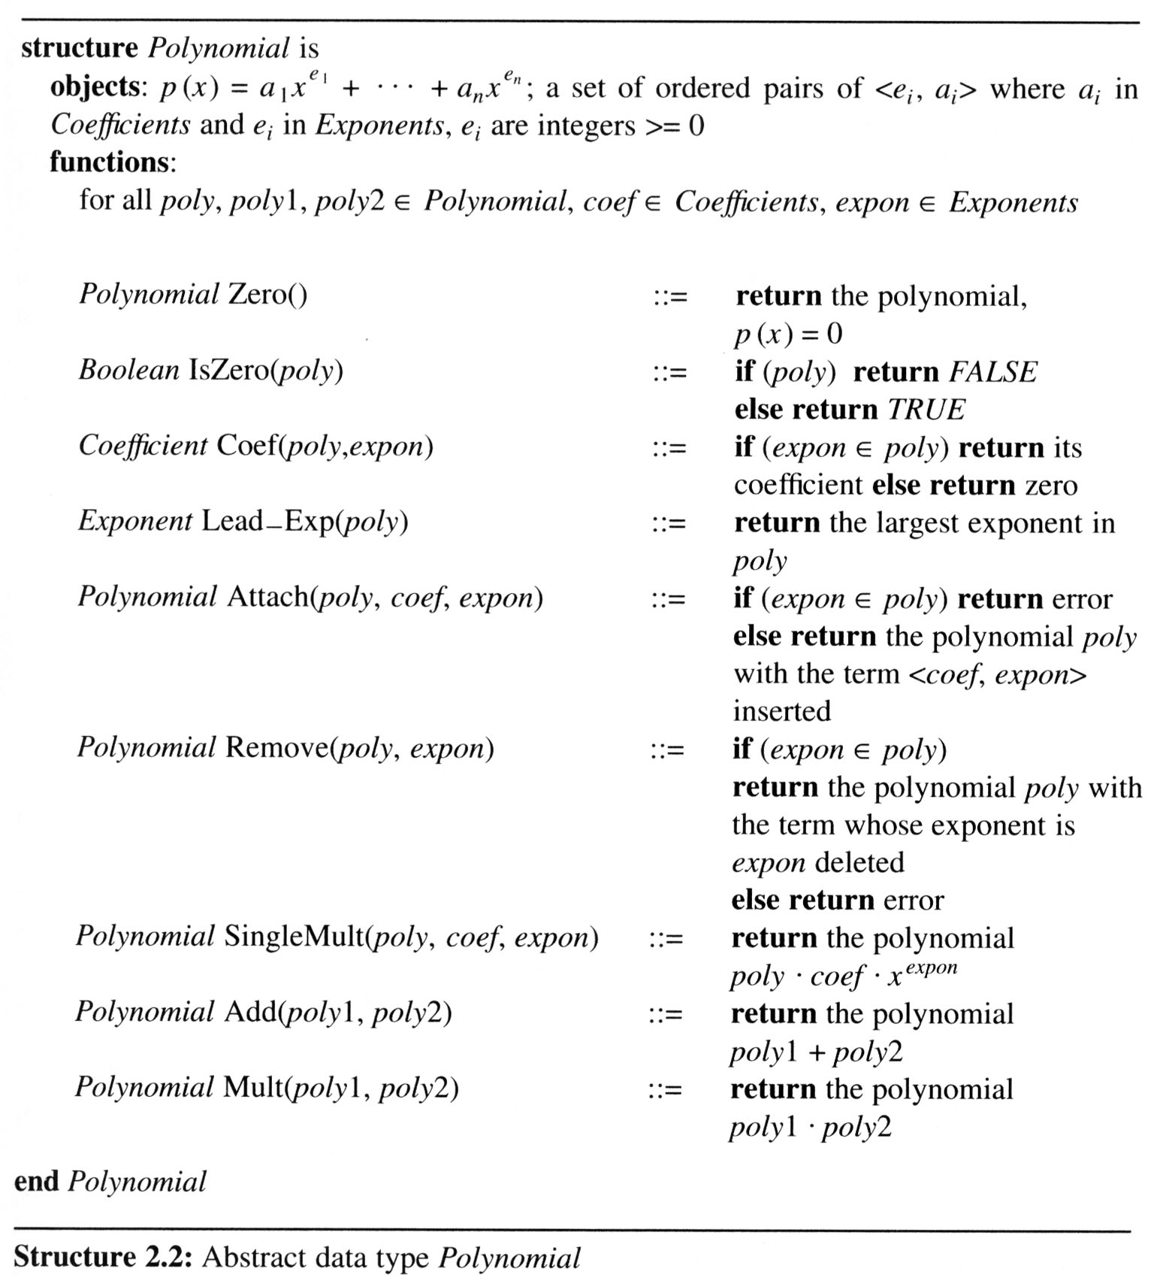
نوع داده اي مجرد چند جمله اي 1

Slide 12
نوع داده اي مجرد چند جمله اي 2
چند جمله ايهاي نمونه
A(x) = 3x²⁰+2x⁵+4 and B(x) = x⁴+10x³+3x²+1
فرض کنيد دو چندجمله اي زير را داشته باشيم که در انها x متغير و a_{i} ضريب و i توان است آنگاه
A(x) + B(x) = Σ(a^{i} + b^{i})x^{i}
A(x) · B(x) = Σ(a^{i}x^{i} · Σ(b^{j}x^{j}))
به صورت مشابه مي‌توان تفريق و تقسيم چندجمله اي‌ها و بسياري از عمليات ديگر را تعريف کرد.

Slide 13
نوع داده اي مجرد چند جمله اي 3
Representation I
a.degree=n
a.coef[i]=a_{n-i}
ضرايب به ترتيب نزول درجه در ارايه ذخيره شود
#define MAX_degree 101 /*MAX degree of polynomial+1*/ typedef struct{ int degree; float coef [MAX_degree]; }polynomial;
Drawback: The first
representation may
waste space.

Slide 14
نوع داده اي مجرد چند جمله اي 4
Representation II
آرايه coef را به گونه اي در نظر بگيريم که طول آن برابر a.degree+1 شود
Class polynomial{
private: int degree; float *coef; };
Polynomial::polynomial( int d)
{
degree=d;
coef=new float[degree+1]
}
Drawback: X¹⁰⁰⁰+1 in this representation has 2 nonzero term

Slide 15
نوع داده اي مجرد چند جمله اي 5
Representation III
تمام چند جمله ايها را در يک ارايه ذخيره کنيم
فقط ضرايب غير صفر را به همراه توان انها ذخيره کنيم
#define MAX_TERMS 100 /*size of terms array*/ typedef struct{ float coef; int expon; }polynomial; polynomial terms [MAX_TERMS]; int avail = 0;

Slide 16
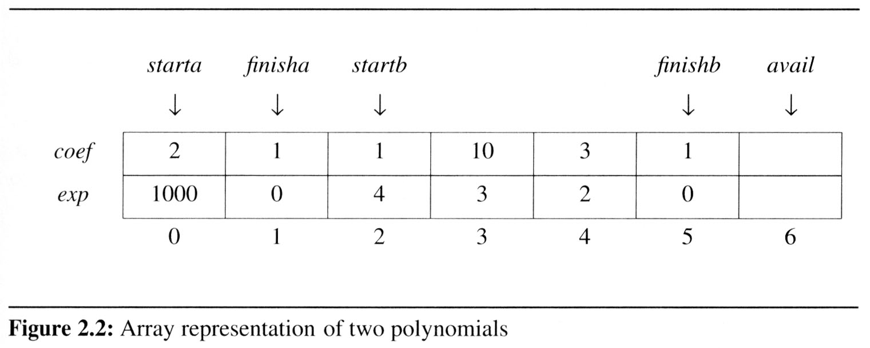
نوع داده اي مجرد چند جمله اي 6
storage requirements: start, finish, 2*(finish-start+1)
specification representation
poly <start, finish>
A <0,1>
B <2,5>
A(x) = 2x¹⁰⁰⁰+1
B(x) = x⁴+10x³+3x²+1

Slide 17
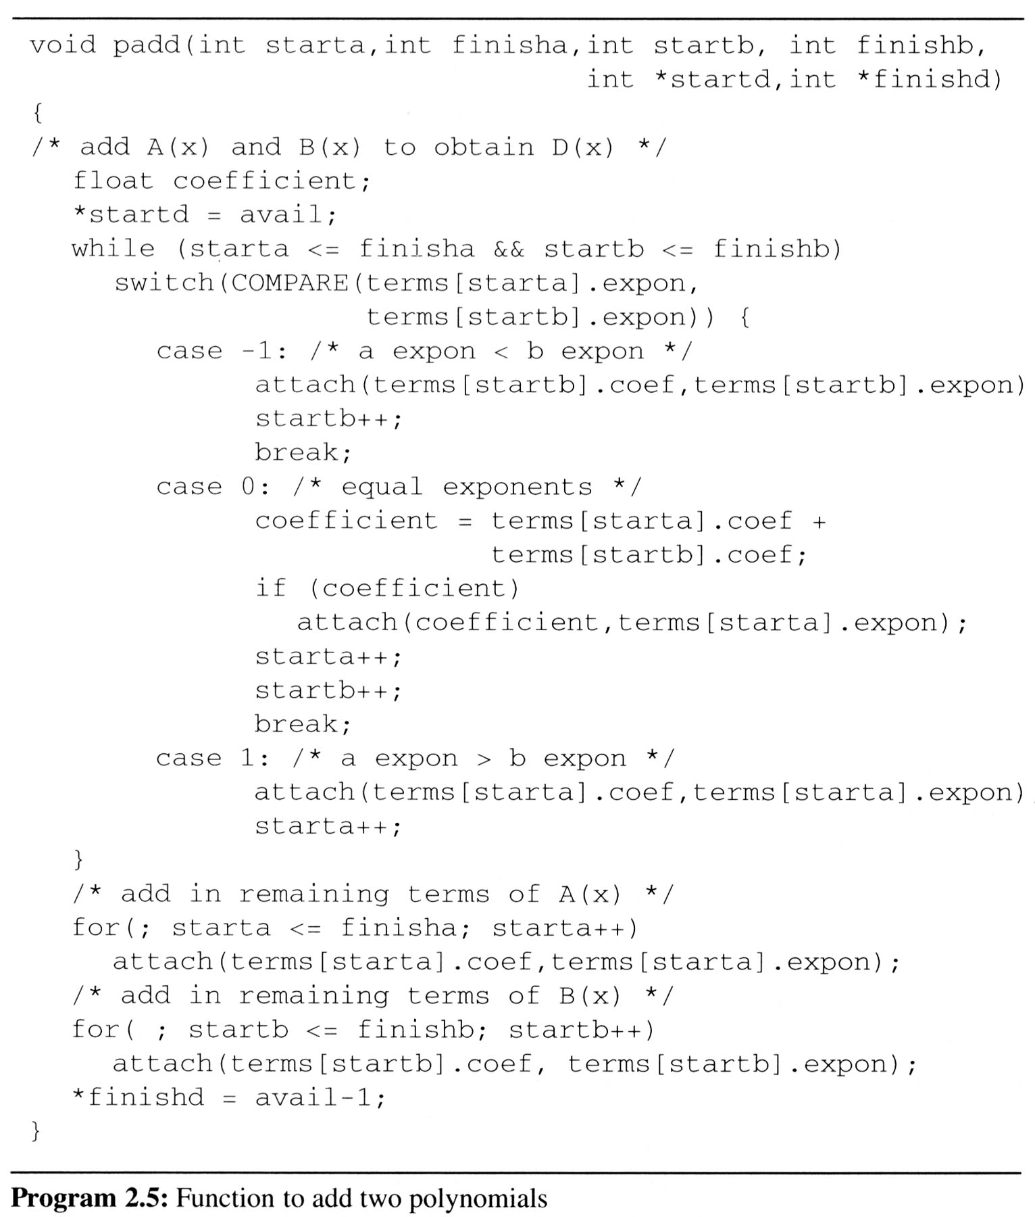
نوع داده اي مجرد چند جمله اي 7
يک تابع c که دو چند جمله اي Aو B را جمع ميکند تا D را به دست آورد
D = A + B
Analysis: O(n+m)
where n (m) is the number of nonzeros in A (B).

Slide 18
نوع داده اي مجرد چند جمله اي 8
مشکل: هنگامي که چندجمله اي لازم نباشد بايد فشرده سازي انجام شود
جابجايي داده انجام مي شود

Slide 19
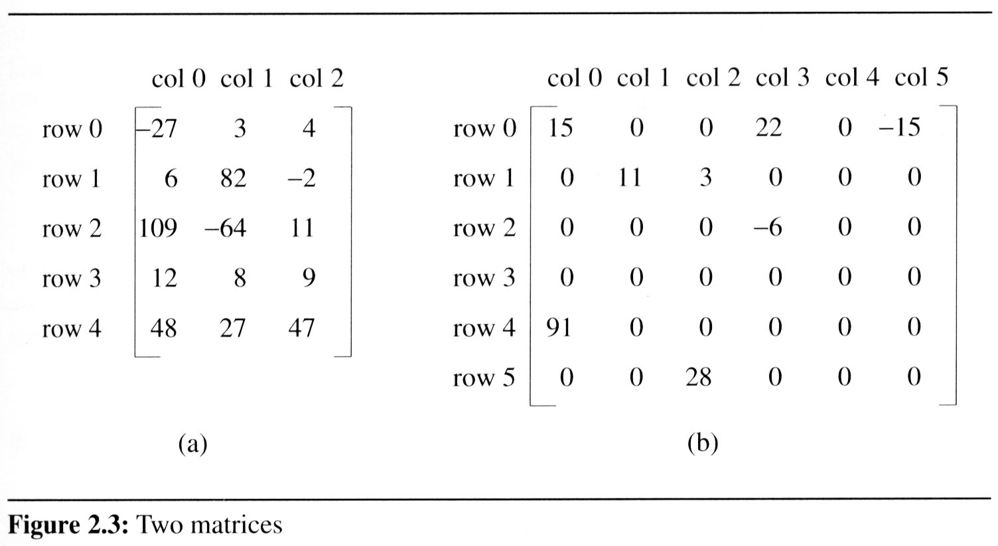
ماتريس اسپارس
در رياضيات ، يک ماتريس شامل m سطر و n ستون از اعضا مي باشد
ماتريسي که عناصر صفر آن زياد بوده ماتريس اسپارس ناميده مي شود.
sparse matrix
data structure?
5*3
15/15
8/36
6*6

Slide 20
ماتريس اسپارس
حداقل اعمال ممکن شامل ايجاد، جمع ، ضرب و ترانهاده ماتريس مي باشد.

Slide 21
ماتريس اسپارس
مي توان از يک آرايه از سه تايي هاي <row, col, value> براي نمايش يک ماتريس اسپارس استفاده کرد.
row, column in ascending order
# of nonzero terms
# of rows (columns)

Slide 22
ماتريس اسپارس
پياده سازي Create operation

Slide 23
ترانهاده يک ماتريس اسپارس
براي پيدا نمودن ترانهاده يک ماتريس بايد جاي سطرها و ستون ها را عوض کرد بدين مفهوم که هر عنصر a[i][j] در ماتريس اوليه به عنصرb[j][i] در ماتريس ترانهاده تبديل مي شود.

Slide 24
ترانهاده يک ماتريس اسپارس
For each row i
take element <i, j, value> and store it in element <j, i, value> of the transpose.
difficulty: where to put <j, i, value> (0, 0, 15) ====> (0, 0, 15) (0, 3, 22) ====> (3, 0, 22) (0, 5, -15) ====> (5, 0, -15) (1, 1, 11) ====> (1, 1, 11)
For all elements in column j,
place element <i, j, value> in element <j, i, value>
الگوريتم بيان شده نشان مي دهد که بايد تمام عناصر در ستون 0 را پيدا و آنها را در سطر 0 ذخيره کرد همچنين تمام عناصر ستون 1 را پيدا و در سطر 1 قرار داد و همين فرآيند را ادامه داد. از آنجا که ماتريس اوليه سطري بوده لذا ستون هاي داخل هر سطر از ماتريس ترانهاده نيز به صورت صعودي مرتب مي شود.

Slide 25
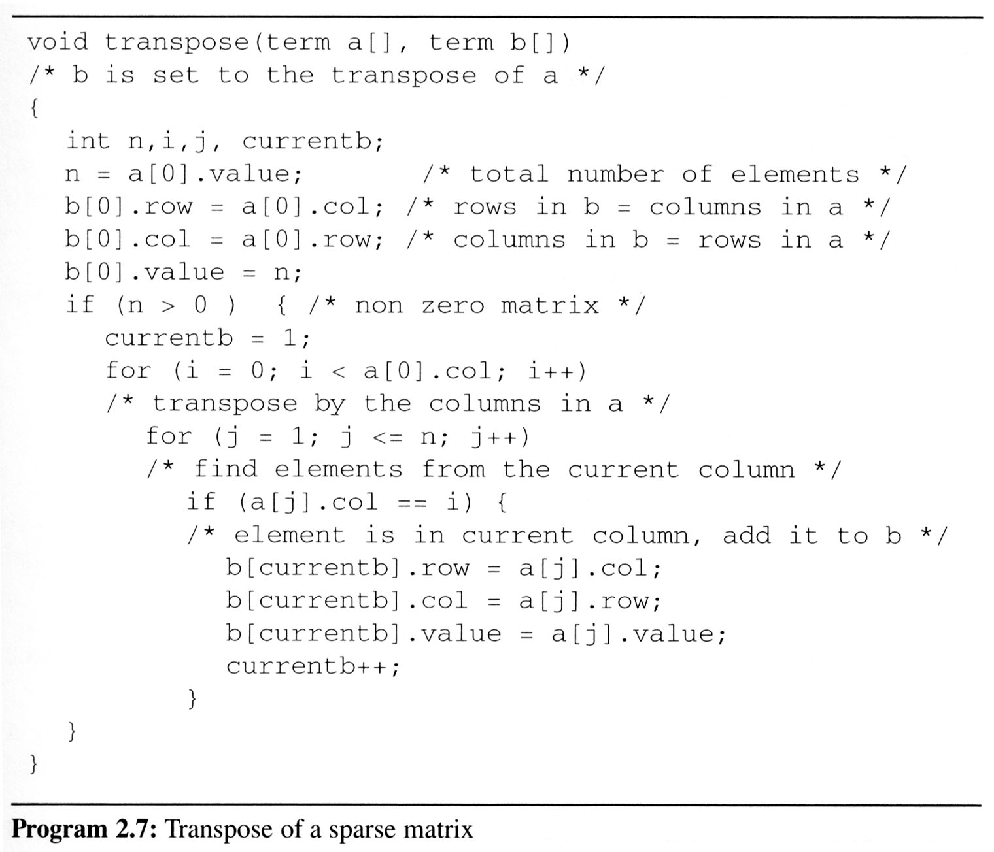
الگوريتم ترانهاده
Assign
A[i][j] to B[j][i]
place element <i, j, value> in element <j, i, value>
For all columns i
For all elements in column j
Scan the array “columns” times.
The array has “elements” elements.
==> O(columns*elements)

Slide 26
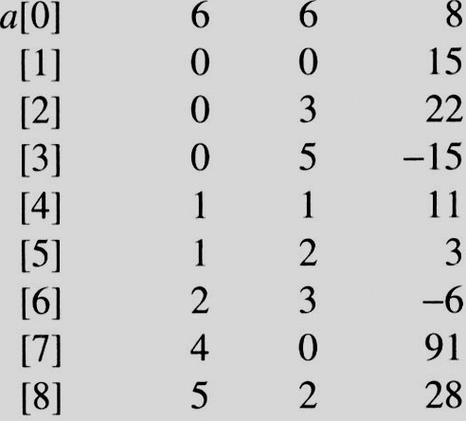
i=0 j=1
i=0 j=1
a[j]= 0 == i
i=0 j=2
i=0 j=2
a[j]=3 != i
i=0 j=3
i=0 j=3
a[j] = 5 != i
i=0 j=4
i=0 j=4
a[j].col = 1 a[j].col != i
i=0 j=5
i=0 j=5
a[j].col = 2 a[j].col != i
i=0 j=6
i=0 j=6
a[j].col = 3 != i
i=0 j=7
i=0 j=7
a[j].col = 0 == i
i=0 j=8
i=0 j=8
a[j].col = 2 != i
i=1 j=1
i=1 j=1
a[j].col = 0 != i
i=1 j=2
i=1 j=2
a[j].col = 3 != i
i=1 j=3
i=1 j=3
a[j].col = 5 != i
i=1 j=4
i=1 j=4
a[j].col = 1 == i
i=1 j=5
i=1 j=5
a[i].col = 2 != i
i=1 j=6
i=1 j=6
a[j].col = 3 != i
i=1 j=7
i=1 j=7
a[j] = 0 != i
i=1 j=8
i=1 j=8
a[i].col = 2 != i
EX: A[6][6] transpose to B[6][6]
Matrix A
Row Col Value
Set Up row & column in B[6][6]
Row Col Value
0 6 6 8
1 0 0 15
2 0 4 91
3 1 1 11
And So on…

Slide 27
بحث در مورد الگوريتم ترانهاده
مقايسه الگوريتم ارائه شده براي بازنمايي اسپارس و بازنمايي دوبعدي
O(columns*elements) vs. O(columns*rows)
elements --> columns * rows وقتي ماتريس اسپارس نباشد O(columns²*rows)
مشکل: ارايه columns بار بررسي مي شود
مي توان ترانهاده ماتريسي که به صورت سه تاييها نگهداري شده را در زمان O(columns + elements) پيدا کرد.
راهکار:
تعداد عناصر در هر ستون ماتريس اوليه را مشخص کنيد
شروع هر سطر ماتريس ترانهاده را تعيين کنيد

Slide 28
الگوريتم ترانهاده سريع
تعداد عضوهاي هر ستون ماتريس A تعداد عضوهاي هر سطرB را به دست مي دهد
Rowstart[i] برابر RowStart[i-1]+RowSize[i-1] است
[0] [1] [2] [3] [4] [5] row_terms = 2 1 2 2 0 1 starting_pos = 1 3 4 6 8 8
transpose

Slide 29
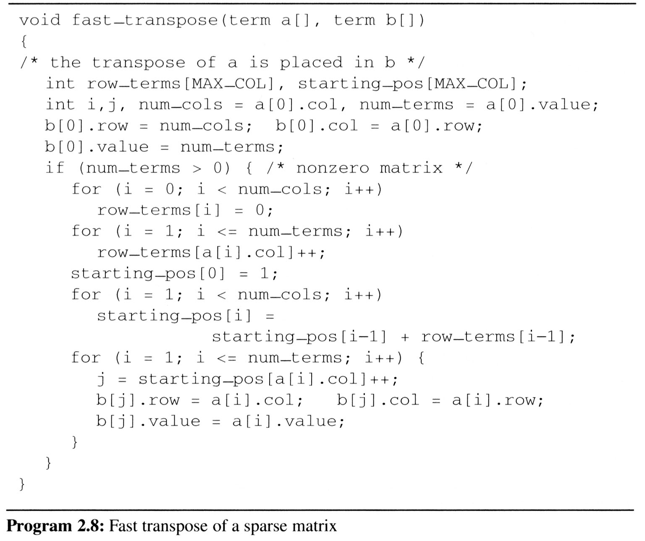
[0] [1] [2] [3] [4] [5]
row_terms
0
1
2
0
1
0
1
2
1
2
0
0
0
1
#col = 6
#term = 6
Matrix A
Row Col Value
starting_pos
1
3
4
6
8
8

Slide 30
[0] [1] [2] [3] [4] [5] row_terms = 2 1 2 2 0 1 starting_pos = 1 3 4 6 8 8
[0] [1] [2] [3] [4] [5] row_terms = 2 1 2 2 0 1 starting_pos = 2 3 4 6 8 8
[0] [1] [2] [3] [4] [5] row_terms = 2 1 2 2 0 1 starting_pos = 2 3 4 7 8 8
[0] [1] [2] [3] [4] [5] row_terms = 2 1 2 2 0 1 starting_pos = 2 3 4 7 8 9
[0] [1] [2] [3] [4] [5] row_terms = 2 1 2 2 0 1 starting_pos = 2 4 4 7 8 9
[0] [1] [2] [3] [4] [5] row_terms = 2 1 2 2 0 1 starting_pos = 2 4 5 7 8 9
[0] [1] [2] [3] [4] [5] row_terms = 2 1 2 2 0 1 starting_pos = 2 4 5 8 8 9
[0] [1] [2] [3] [4] [5] row_terms = 2 1 2 2 0 1 starting_pos = 3 4 5 8 8 9
[0] [1] [2] [3] [4] [5] row_terms = 2 1 2 2 0 1 starting_pos = 3 4 6 8 8 9
I = 1
I = 2
I = 3
I = 4
I = 5
I = 6
I = 7
I = 8
Matrix A
Row Col Value
Row Col Value
0 6 6 8
1 0 0 15
2 0 4 91
3 1 1 11
4 2 1 3
5 2 5 28
6 3 0 22
7 3 2 -6
8 5 0 -15

Slide 31
بحث در مورد الگوريتم ترانهاده سريع
For columns
Buildup row_term
& starting_pos
For elements
For columns
transpose
For elements

Slide 32
بحث در مورد الگوريتم ترانهاده سريع
مقايسه الگوريتم ارائه شده براي بازنمايي اسپارس و بازنمايي دوبعدي
وقتي ماتريس اسپارس باشد
O(columns+elements) vs. O(columns*rows)
هم در حافظه و هم در زمان اجرا صرفه جويي خواهد شد
elements --> columns * rows وقتي ماتريس اسپارس نباشد O(columns*rows)
شبيه حالت استفاده از بازنمايي دوبعدي، فقط ضريب ثابت FastTranspose بزرگتر از حالت ارايه اي
هزينه: FastTranspose در مقايسه با transpose نيازمند حافظه بيشتري مي باشد.
Additional row_terms and starting_pos arrays
راهکار: از همان حافظه مشترک براي نمايش دو ارايه row_terms و starting_pos استفاده شود

Slide 33
نمايش آرايه ها
معمولا ارايه چند بعدي از طريق ذخيره سازي عضوهايش در يک آرايه يک بعدي پياده سازي مي شود.
اگر يک ارايه به صورت a[upper₀][upper₁]…[upper_{n}] اعلان شده باشد تعداد عضوهاي اين ارايه برابر است با
مثال: اگر ما a را به صورت a[10][10][10] اعلان کنيم آنگاه به 1000 واحد حافظه براي ذخيره ان احتياج داريم
اگر يک ارايه به صورت a[p₁..q₁][p₂..q₂]…[p_{n}..q_{n}] اعلان شده باشد تعداد عضوهاي اين ارايه برابر است با
مثال: اگر ما a را به صورت a[4..5][2..4][1..2] [3..4] اعلان کنيم آنگاه اين ارايه 2*3*2*2=24 عضو دارد

Slide 34
پياده سازي آرايه هاي چند بعدي
آرايه هاي دوبعدي مي توانند به صورت سطري يا ستوني ذخيره شوند. در روش سطري، ابتداعناصر سطر اول، سپس عناصر سطردوم و غيره ذخيره مي شوند. در روش ستوني، ابتدا عناصر ستون اول، سپس عناصر ستون دوم و غيره ذخيره مي شوند.
در روش سطري آرايه هاي چند بعدي را به وسيله سطرهاي آن ذخيره مي کنيم. به عنوان مثال آرايه دو بعدي داراي upper₀ سطر به صورت است
به نحوي که هر سطر شامل upper₁ عنصر مي باشد

Slide 35
پياده سازي آرايه هاي چند بعدي
int a[3][5];
روش سطري

Slide 36
پياده سازي آرايه هاي چند بعدي
فرض كنيد آرايه A با upper₀ سطر و upper₁ ستون تعريف شده است و α آدرس A[0][0] باشد،
براي رسيدن به اولين عنصر سطر iﭐم (يعني عنصر A[i][0] ) بايد از i سطر كامل بگذريم كه هر سطر آن داراي upper₁ عنصر است. لذا آدرس عنصر اول سطر i برابر است با:
فاصله اولين عنصر سطر i تا ستون j برابر با j است. بنابراين آدرس عنصر A[i][j] به صورت زير است:
upper₁ α+ i. =آدرس اولين عنصر سطر i
Upper₁+j α+ i. = آدرس عنصر A[i][j]

Slide 37
پياده سازي آرايه هاي چند بعدي
A[upper₀][upper₁]
Row major order: A[i][j] : α + i*upper₁ + j
Column major order: A[i][j] : α + j*upper₀ + i
col₀ col₁ col_{u1-1}
row₀ A[0][0] A[0][1] . . . A[0][u1-1]
α α + u₀ α+(u₁-1)* u₀
row₁ A[1][0] A[1][1] . . . A[1][u1-1]
α + u₁
. . .
row_{u0-1} A[u0-1][0] A[u0-1][1] . . . A[u0-1][u1-1]
α+(u₀-1)*u₁

Slide 38
پياده سازي آرايه هاي چند بعدي
براي نمايش آرايه سه بعدي A[upper₀][upper₁][upper₂]، آن را به عنوان upper₀ آرايه دو بعدي با ابعاد upper₁×upper₂ در نظر مي گيريم.
براي پيدا کردن محل a[i][j][k]
address of a[i][0][0] =α + i*upper₁*upper₂
چون i ارايه دوبعدي با ابعاد upper1×upper2 قبل از اين عضو وجود دارد
address of a[i][j][0]=α + i*upper₁*upper₂+j *upper₂
address of a[i][j][k]=α + i*upper₁*upper₂+j *upper₂+k

Slide 39
پياده سازي آرايه هاي چند بعدي
با تعميم بحث ارائه شده فرمول ادرس هر عضو A[i₀][i₁]…[i_{n-1}] در يک ارايه n بعدي که به صورت A[upper₀][upper₁]…[upper_{n-1}] به صورت زير به دست مي ايد.

Slide 40
تمرين
فرمولي براي تعيين ادرس عضو a[i₁][i₂]…[i_{n}] در ارايه اي به دست اوريد که به صورت a[l₁..u₁][l₂..u₂]…[l_{n}..u_{n}] اعلان شده است. در دو حالت نمايش سطري و ستوني تمرين را حل کنيد.
فرمولي براي آدرس دهي عضوهاي ماتريس پايين مثلثي به دست آوريد

Slide 41
نوع داده اي مجرد رشته
عملکردهايي که مي توان براي رشته ها تعريف کرد مانند :
ايجاد يک رشته تهي جديد
خواندن يا نوشتن يک رشته
ضميمه کردن دو رشته به يکديگر (concatenation)
کپي کردن يک رشته
مقايسه رشته ها
درج کردن يک زير رشته به داخل رشته
برداشتن يک زير رشته از يک رشته مشخص
پيدا کردن يک الگو(pattern) يا عبارت در يک رشته

Slide 42
نوع داده اي مجرد رشته
نحوه ذخيره سازي در حافظه :
در زبان C ، رشته ها به صورت آرايه هاي کاراکتري که به کاراکترتهي، 0\،ختم مي شوند نگهداري مي گردد.
s[0] s[1] s[2] s[3]
\0 | g | o | d
نمايش رشته
در زبان C
char s[] = {"dog”{ ;
پيدا کردن يک الگو در يک رشته ؟ روش کنوث-موریس-پرات مطالعه شود

Slide 43
پيدا کردن يک الگو در يک رشته
فرض کنيد که دو رشته داريم ، string وpat، و الگوي pat بايد در string پيدا شود.
int string::Find (String pat)
{
//i is set to -1 if paty does not occure in s (*this)
//otherwise i is set to point to the first position in *this where pat begins.
char * p=pat.str; *s=str;
int i=0; //i is starting point
if (*s && *s)
while ( i <= length()-pat.length() )
if (*p++=*s++) //characters match, get next char in pat and s
if (! *p) return i;
}
else { //no match
i++; s=str+i; p= pat.str;
}
return -1; // pat is empty or does not occur in s
} // end of Find

Slide 44
الگوريتم کنوث-موريس-پرات
عدم تطبيق
بررسي تطبيق

Slide 45
الگوريتم کنوث-موريس-پرات
عدم تطبيق
بررسي تطبيق

